Slide 1
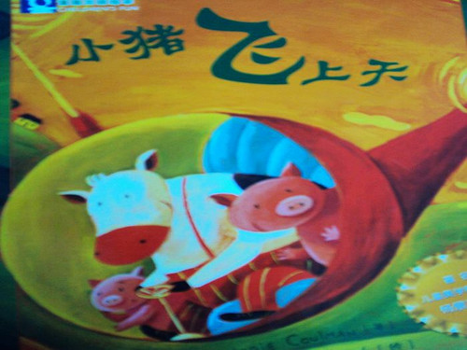

Slide 2
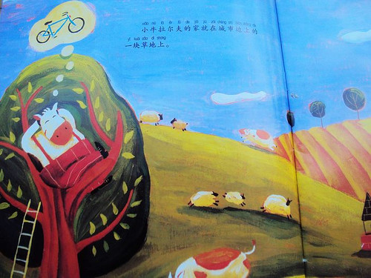
小牛拉尔夫的家就在城市边上的一块草地上 。
他有一个梦想，就是想拥有一辆自行车。他央求爸爸给他买一辆。

Slide 3
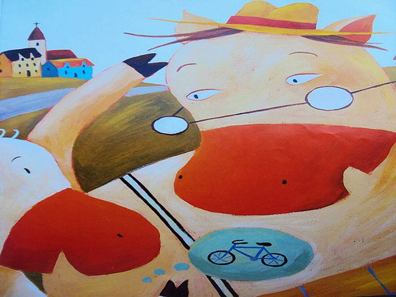
“爸爸，请您给我买辆自行车，好吗？”拉尔夫问爸爸。
爸爸听到他的请求，笑着说：“可是拉尔夫，我们牛是不会骑自行车的。”
“只是现在还不会，将来一定会的。”拉尔夫坚持这样认为。

Slide 4
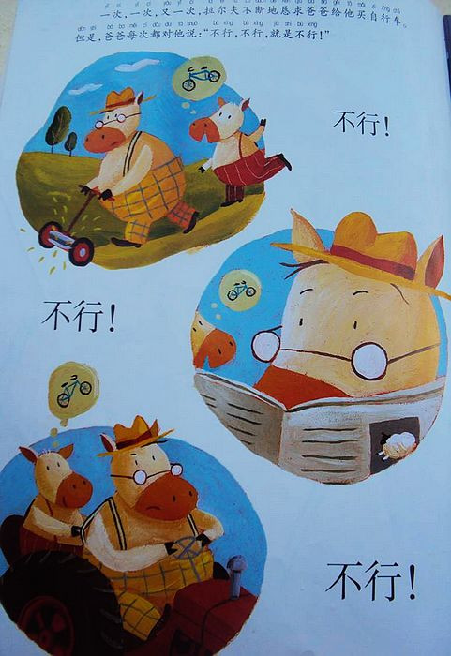
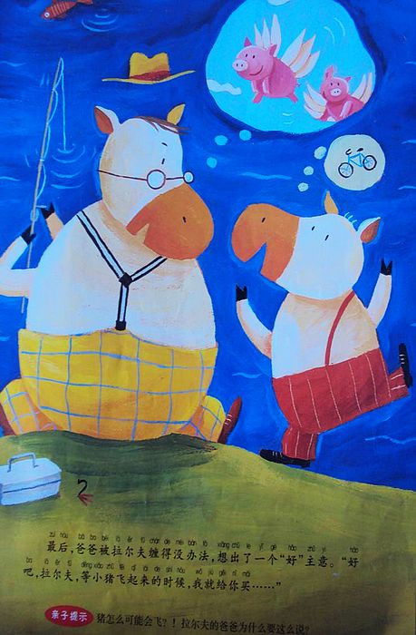
一次，一次，又一次，拉尔夫不断地恳求爸爸给他买自行车。
但是，爸爸每次都对他说：“不行，不行，就是不行！”
最后，爸爸被拉尔夫缠得没办法，想出了一个“好”主意。
他说：“好吧，拉尔夫，等小猪飞起来的时候，我就给你买……”

Slide 5
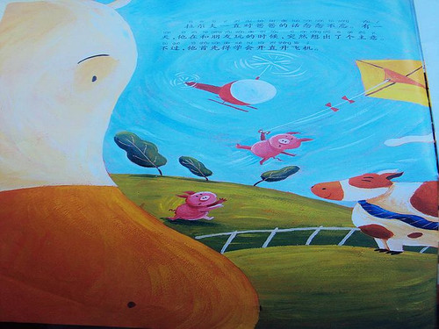
拉尔夫一直对爸爸的话念念不忘。
有一天，他和朋友玩的时候，突然想出个主意。不过他首先得学会开直升飞机。

Slide 6
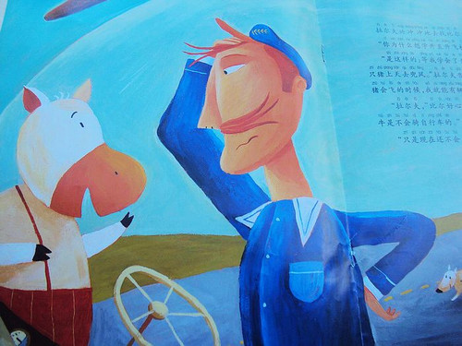
拉尔夫兴冲冲地去找飞行员比尔叔叔。
“你为什么想学开直升飞机呢？”比尔叔叔好奇地问。
“是这样的：等我学会 了开直升飞机，我就能带几只猪上天去兜风。”拉尔夫告诉比尔叔叔，“我爸爸说，等小猪会飞的时候，我就能有辆自行车了。”
“拉尔夫”，比尔叔叔好心地提醒拉尔夫，“你知道吗，牛是不会骑自行车的。”
“只是现在还不会，将来一定会的。”

Slide 7
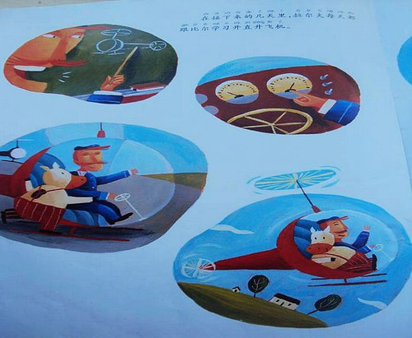
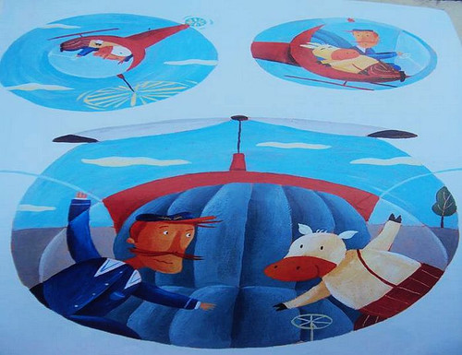
在拉下来的几天里，拉尔夫每天都跟比尔学习开直升机。

Slide 8
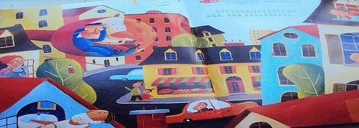
很快，拉尔夫学会了起飞、降落， 以及向前飞和向后飞。他还学会了盘旋呢！
对于拉尔夫来说，这是个非常令人激动的星期。有时候，连比尔也感到格外兴奋。

Slide 9
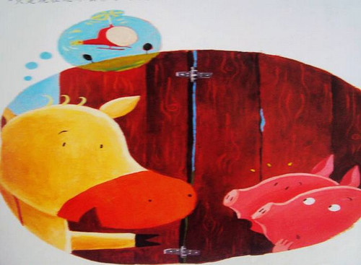
拉尔夫的学习刚结束，就急忙去拜访他的朋友小猪们。
“我能带你们坐直升飞机去兜风吗？”一见面，拉尔夫就急不可待地问道。
听到拉尔夫的邀请，两位朋友们都吃惊地瞪着他。瞧，他们的嘴巴张得多大啊。
“可是，拉尔夫，”他们结结巴巴地说：“我、我们是猪，猪是不会飞的呀。”
“只是现在还不会，将来一定会的。”拉尔夫坚定地说。

Slide 10
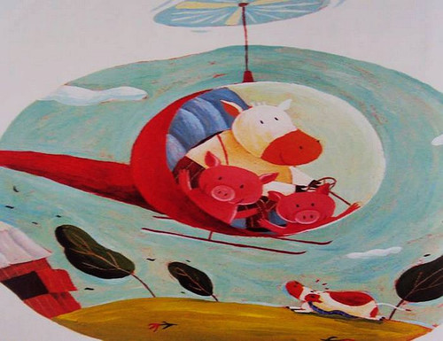
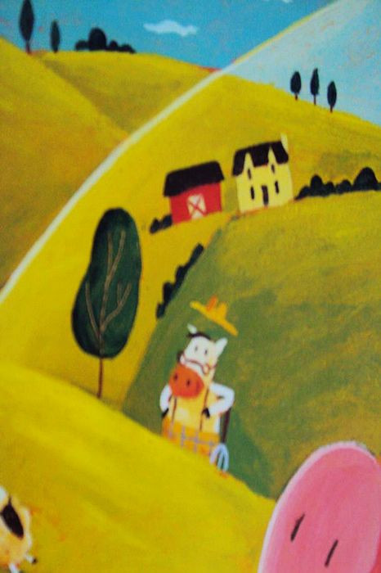
就在第二天早晨，拉尔夫终于如愿以偿地带着他的小猪朋友乘直升飞机兜风了。
虽然盘旋让小猪们感到有些头晕 ，但是上天兜风还是让她俩开心极了。

Slide 11
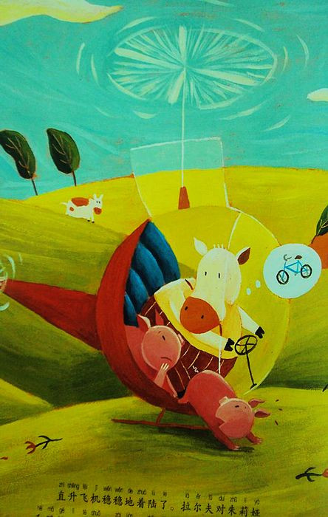
直升飞机稳稳地着陆了。
拉尔夫对小猪们说：“再见！真是非常感谢你们。我得赶快回家，我爸爸要给我买自行车啦。”
“自行车？”小猪们不解地问。
但是拉尔夫早已经驾驶着直升飞机飞上了天，而且越飞越远。
“拉尔夫！”小猪们大声喊道，“牛是不会骑自行车的！”
接着，她们听到拉尔夫的声音从远处飘来：“只是现在还不会，将来一定会的！”

Slide 12
